Slide 1
Predict Future Sales
5버피팅조
(조장 : 김수윤, 조원 : 박진호, 정병길, 한석범)

Slide 2
contents
1. 배경
2. 프로젝트 진행 과정
a. EDA
b. Feature Engineering
c. 모델 선정
d. 파라미터 튜닝
3. 결과

Slide 3

1. 배경

Slide 4
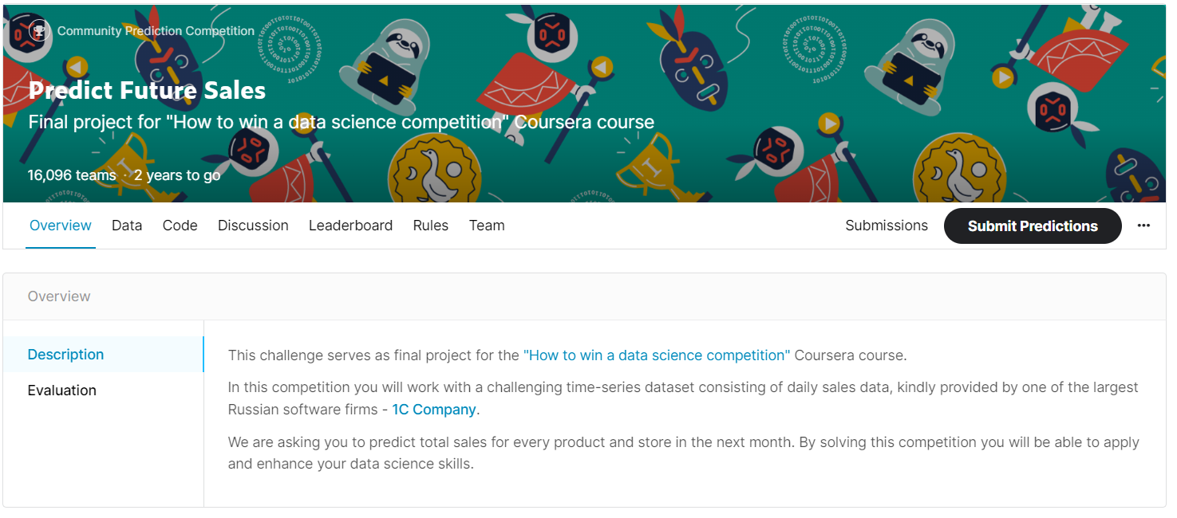
1. 배경

Slide 5
2. 프로젝트 진행 과정
EDA
Feature
Engineering
모델 선정
파라미터 조정

Slide 6
2. 프로젝트 진행 과정
EDA
Feature
Engineering
모델 선정
파라미터 조정
 | 9(월) | 10(화) | 11(수) | 12(목) | 13(금) | 16(월) | 17(화) | 18(수) | 19(목) | 20(금)
EDA
Feature Engineering
모델 선정
파라미터 조정

Slide 7
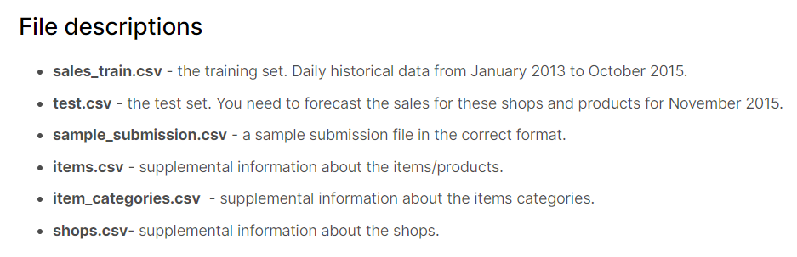
2. 프로젝트 진행 과정
EDA
Feature
Engineering
모델 선정
파라미터 조정

Slide 8
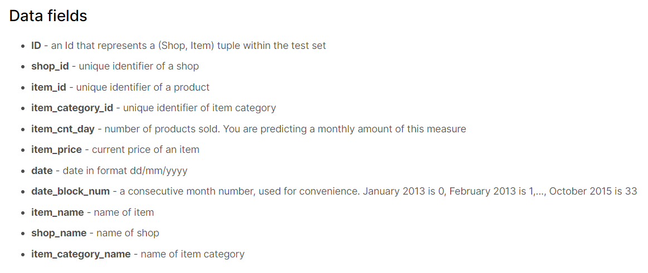
2. 프로젝트 진행 과정
EDA
Feature
Engineering
모델 선정
파라미터 조정

Slide 9
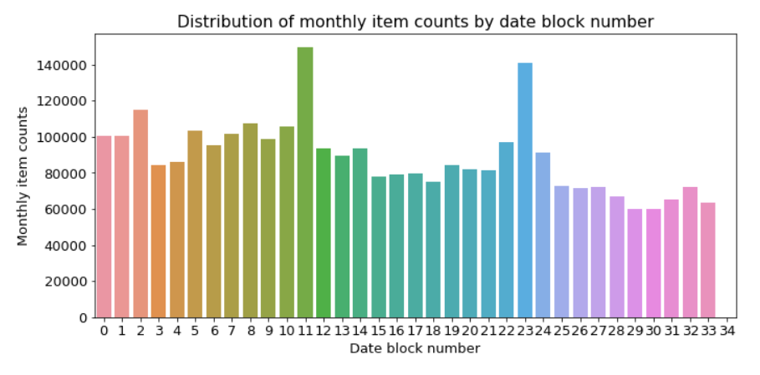
2. 프로젝트 진행 과정
EDA
Feature
Engineering
모델 선정
파라미터 조정
월별 판매량

Slide 10
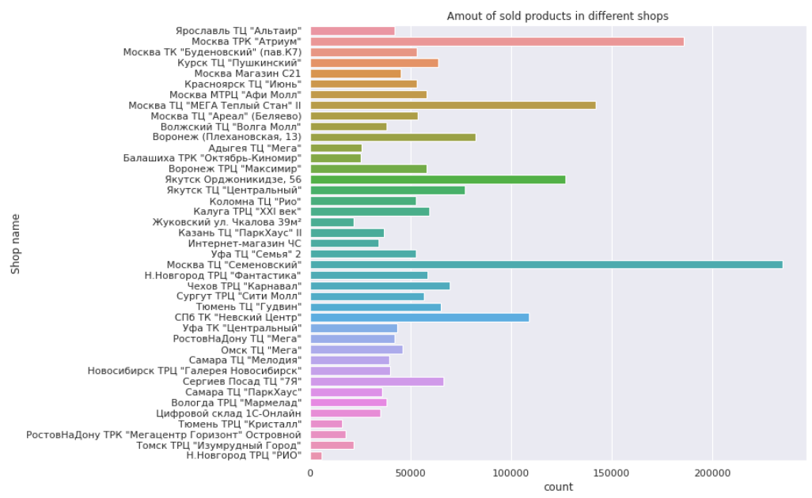
2. 프로젝트 진행 과정
EDA
Feature
Engineering
모델 선정
파라미터 조정
가게별 상품 판매량

Slide 11
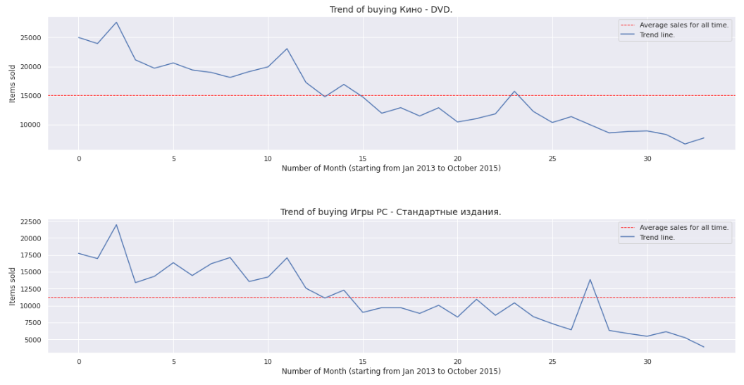
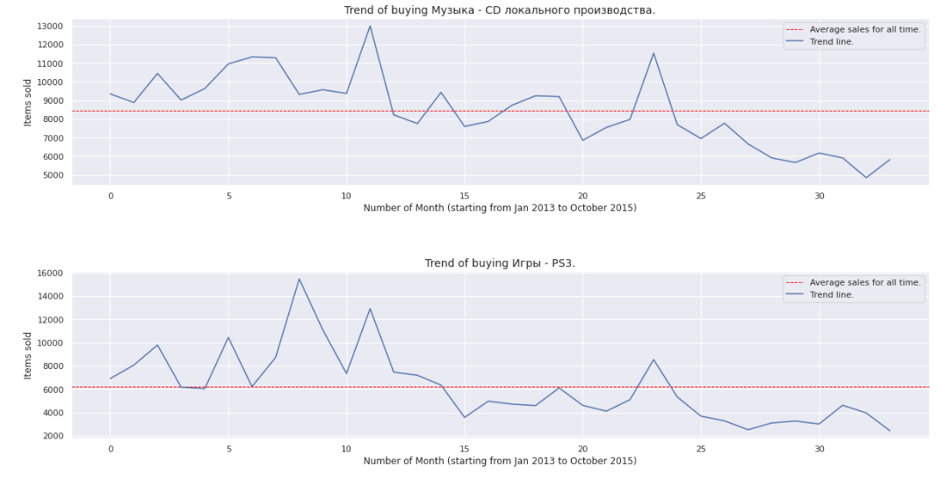
2. 프로젝트 진행 과정
EDA
Feature
Engineering
모델 선정
파라미터 조정
카테고리별 상품 판매량 추이

Slide 12
2-b. Feature Engineering
EDA
Feature
Engineering
모델 선정
파라미터 조정
data cleaning
outlier 제거
데이터 수정

Slide 13
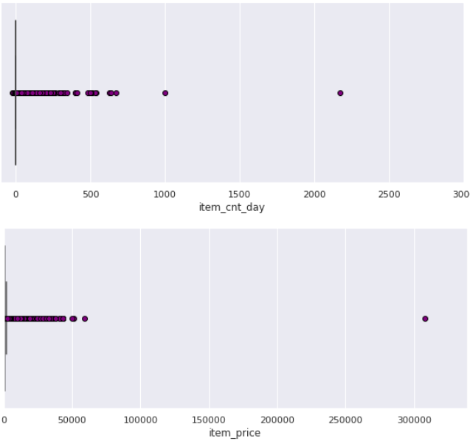
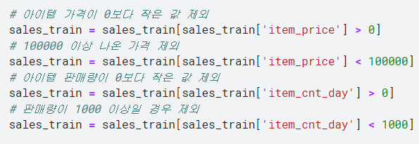
2-b. Feature Engineering
EDA
Feature
Engineering
모델 선정
파라미터 조정
outlier 제거

Slide 14
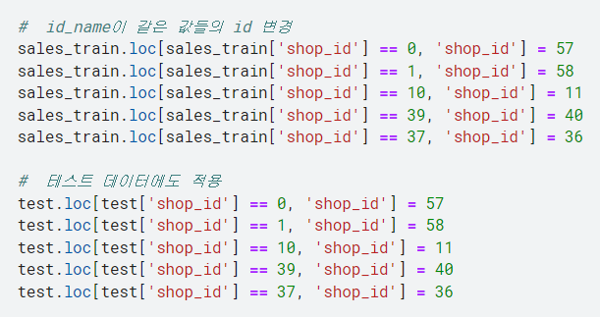
2-b. Feature Engineering
EDA
Feature
Engineering
모델 선정
파라미터 조정
outlier 제거
데이터 수정

Slide 15
2-b. Feature Engineering
EDA
Feature
Engineering
모델 선정
파라미터 조정
data cleaning
preprocessing
shops
items
item_categories

Slide 16
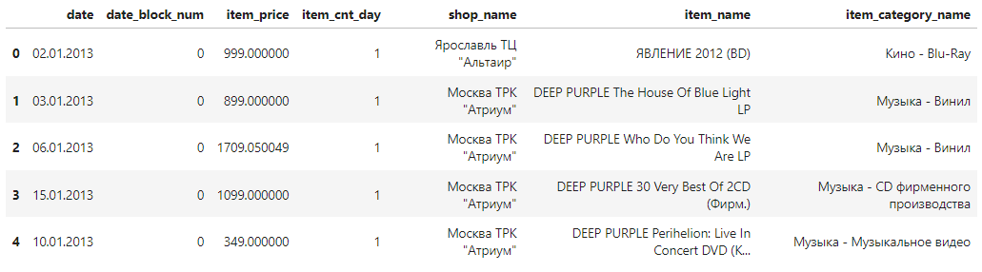
2-b. Feature Engineering
EDA
Feature
Engineering
모델 선정
파라미터 조정
shops +

Slide 17
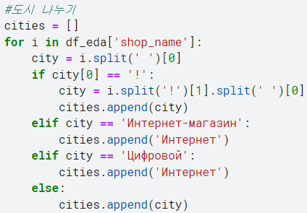
2-b. Feature Engineering
EDA
Feature
Engineering
모델 선정
파라미터 조정
shops +
name split

Slide 18
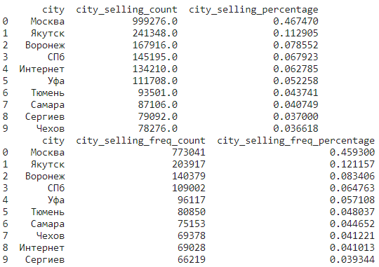
2-b. Feature Engineering
EDA
Feature
Engineering
모델 선정
파라미터 조정
shops +
name split
percentage

Slide 19
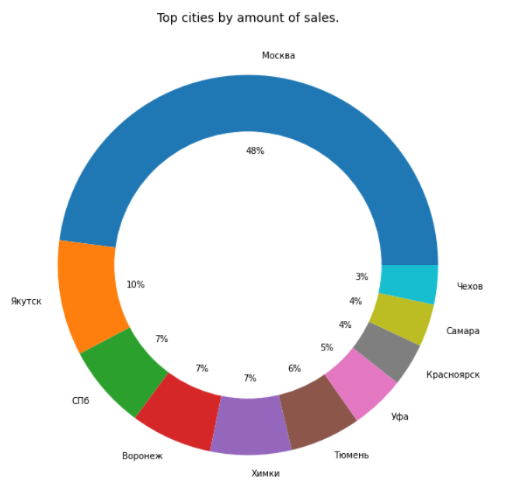
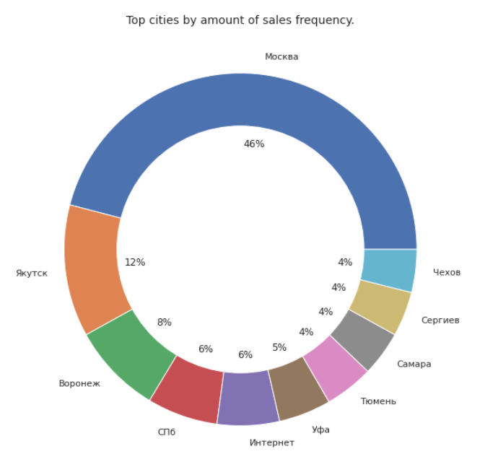
2-b. Feature Engineering
EDA
Feature
Engineering
모델 선정
파라미터 조정

Slide 20
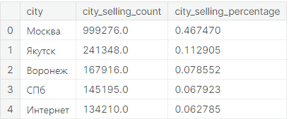
2-b. Feature Engineering
EDA
Feature
Engineering
모델 선정
파라미터 조정
shops +
name split
percentage

Slide 21
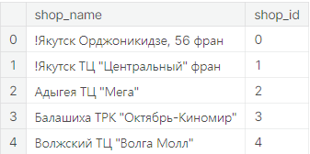
2-b. Feature Engineering
EDA
Feature
Engineering
모델 선정
파라미터 조정
shops

Slide 22
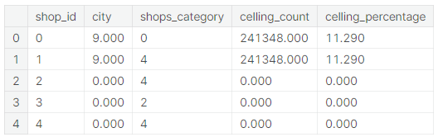
2-b. Feature Engineering
EDA
Feature
Engineering
모델 선정
파라미터 조정
data cleaning
preprocessing
shops
items
item_categories

Slide 23
2-b. Feature Engineering
EDA
Feature
Engineering
모델 선정
파라미터 조정
data cleaning
preprocessing
shops
items
item_categories

Slide 24
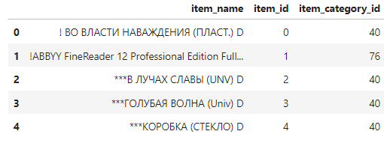
2-b. Feature Engineering
EDA
Feature
Engineering
모델 선정
파라미터 조정
name 분리

Slide 25
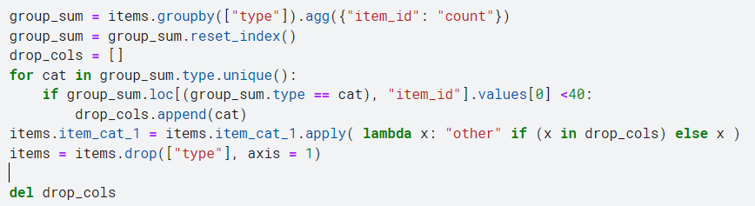
2-b. Feature Engineering
EDA
Feature
Engineering
모델 선정
파라미터 조정
name 분리
type 분리
first_sale

Slide 26
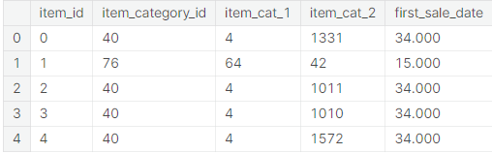
2-b. Feature Engineering
EDA
Feature
Engineering
모델 선정
파라미터 조정
data cleaning
preprocessing
shops
items
item_categories

Slide 27
2-b. Feature Engineering
EDA
Feature
Engineering
모델 선정
파라미터 조정
data cleaning
preprocessing
shops
items
item_categories

Slide 28
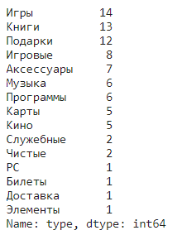
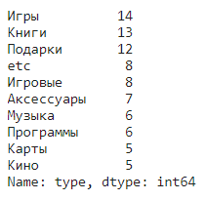
2-b. Feature Engineering
EDA
Feature
Engineering
모델 선정
파라미터 조정
재분류

Slide 29
2-b. Feature Engineering
EDA
Feature
Engineering
모델 선정
파라미터 조정
재분류
name 분리

Slide 30
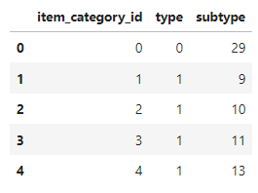
2-b. Feature Engineering
EDA
Feature
Engineering
모델 선정
파라미터 조정
data cleaning
preprocessing
shops
items
item_categories

Slide 31
2-b. Feature Engineering
EDA
Feature
Engineering
모델 선정
파라미터 조정
data cleaning
preprocessing
데이터 병합
all_data

Slide 32
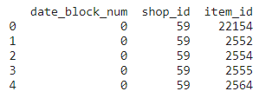
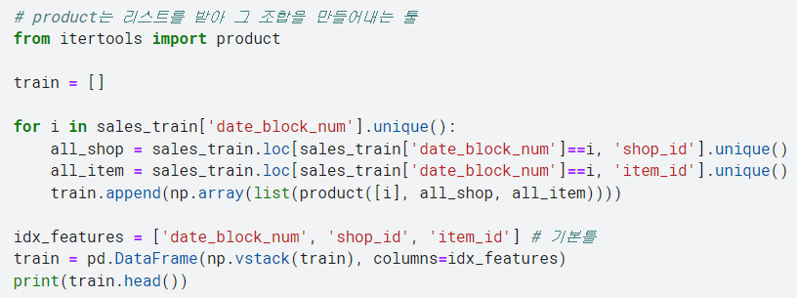
2-b. Feature Engineering
EDA
Feature
Engineering
모델 선정
파라미터 조정
train 데이터프레임

Slide 33
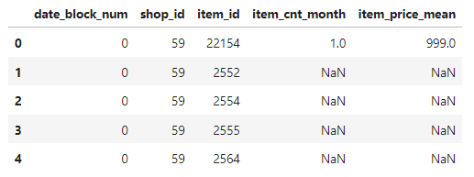
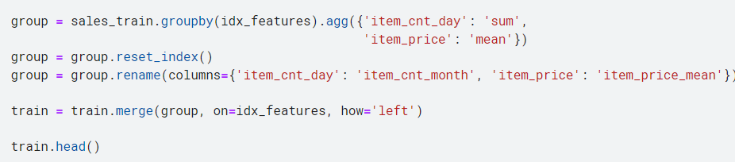
2-b. Feature Engineering
EDA
Feature
Engineering
모델 선정
파라미터 조정
train 데이터프레임
price_mean

Slide 34
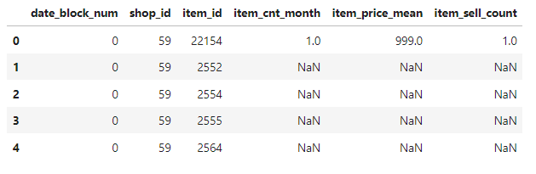
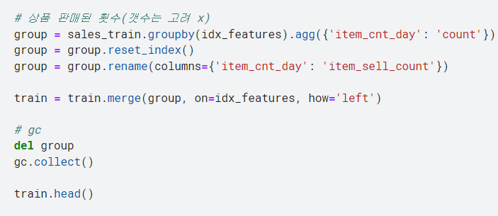
2-b. Feature Engineering
EDA
Feature
Engineering
모델 선정
파라미터 조정
train 데이터프레임
price_mean
sell_count

Slide 35
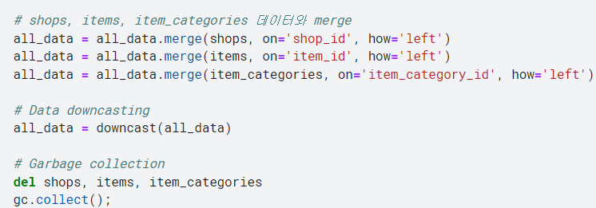
2-b. Feature Engineering
EDA
Feature
Engineering
모델 선정
파라미터 조정
name 분리
price_mean
sell_count
병합

Slide 36
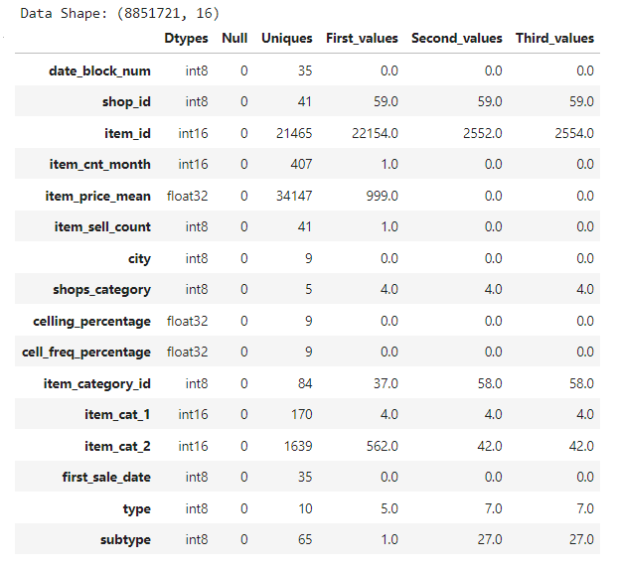
2-b. Feature Engineering
EDA
Feature
Engineering
모델 선정
파라미터 조정
data cleaning
preprocessing
데이터 병합
all_data

Slide 37
2-b. Feature Engineering
EDA
Feature
Engineering
모델 선정
파라미터 조정
data cleaning
preprocessing
데이터 병합
feature 추가
lag_feature
그 외

Slide 38
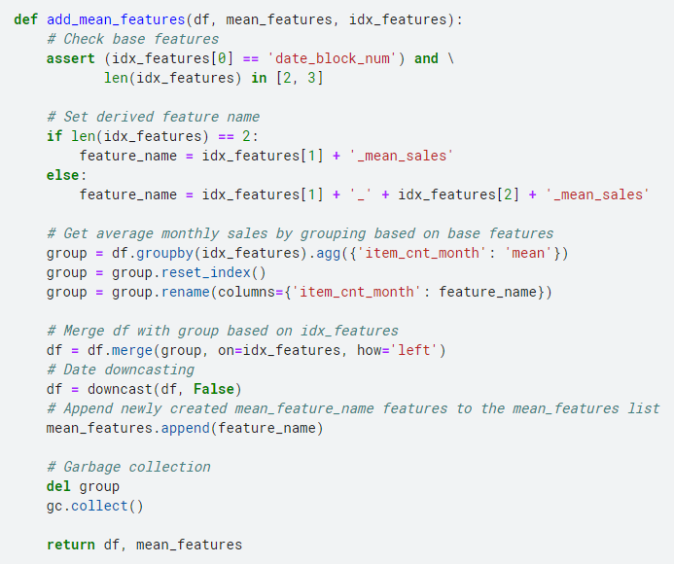
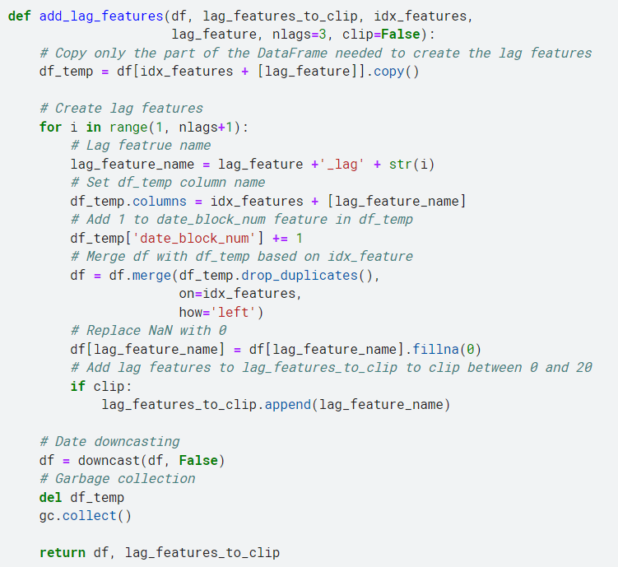
2-b. Feature Engineering
EDA
Feature
Engineering
모델 선정
파라미터 조정
함수 정의
lag feature 생성
idx feature의 조합에 대한 평균

Slide 39
2-b. Feature Engineering
EDA
Feature
Engineering
모델 선정
파라미터 조정
data cleaning
preprocessing
데이터 병합
feature 추가
item_cnt_month
lag_feature
item_sell_count
item_price_mean

Slide 40
2-b. Feature Engineering
EDA
Feature
Engineering
모델 선정
파라미터 조정
data cleaning
preprocessing
데이터 병합
feature 추가
lag_feature
그 외

Slide 41
2-b. Feature Engineering
EDA
Feature
Engineering
모델 선정
파라미터 조정
data cleaning
preprocessing
데이터 병합
feature 추가
lag_grad
그 외
brand_new
duration
month

Slide 42
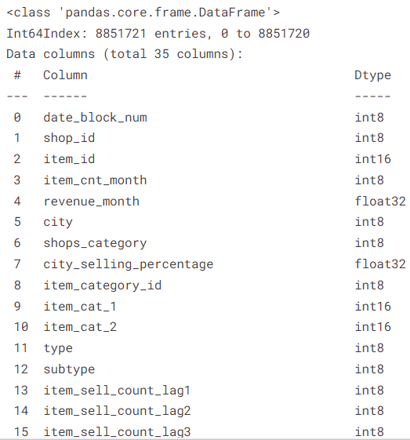
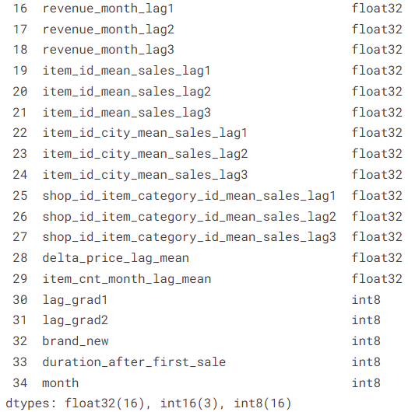
2-b. Feature Engineering
EDA
Feature
Engineering
모델 선정
파라미터 조정

Slide 43
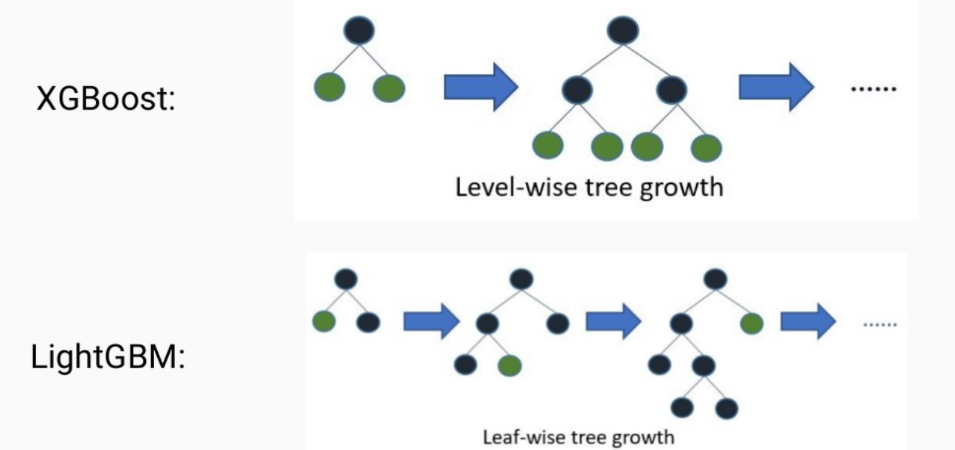
2-c. model selection
EDA
Feature
Engineering
모델 선정
파라미터 조정

Slide 44

2-c. model selection
EDA
Feature
Engineering
모델 선정
파라미터 조정

Slide 45
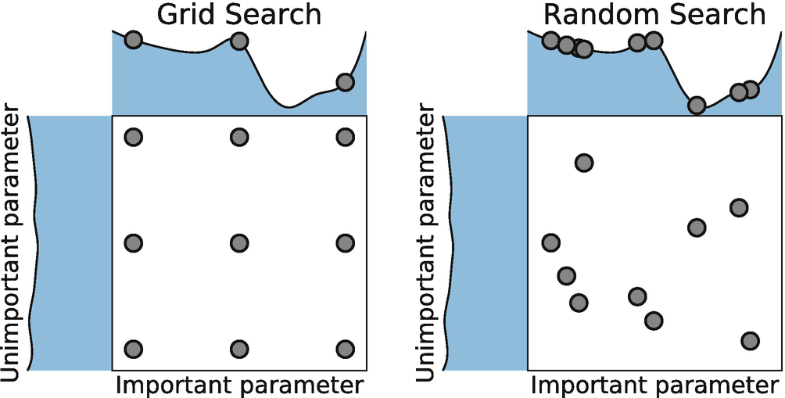
2-d. hyper parameter tuning
EDA
Feature
Engineering
모델 선정
파라미터 조정

Slide 46
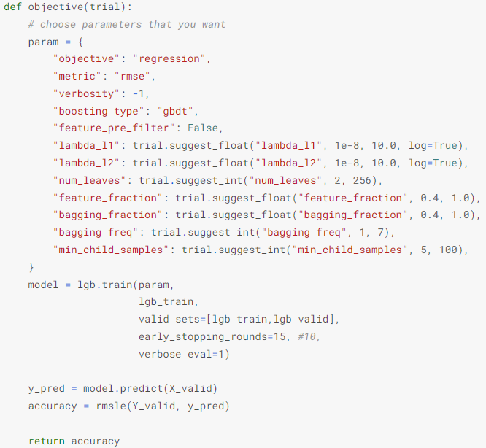
2-b. Feature Engineering
EDA
Feature
Engineering
모델 선정
파라미터 조정
objective 함수
Notes:
verbosity : LightGBM의 메시지를 어느정도 출력해줄건지 나타내준다.
음수일경우 fatal한 메시지 출력. 0인경우 warning 에러 출력. 1인경우
boosting_type : boosting 종류를 결정해주는데. gbdt : Gradient Boosting Decision Tree
rf : Random Forest
LGBM에선 gbdt를 많이쓴다.
feature_pre_filter : 평소엔 True, 데이터셋을 한번 돌리기 시작되면 다시 바뀔 수 없는데 min_data_in_leaf를 통해 파라미터 수정을 하기 위해선 False 셋을 해줘야한다.
lambda_l1,lambda_l2 : 정규화 작업을 통해 데이터들이 오버피팅 되는 것을 방지해준다. 이러한 작업을 L1,L2로 정규화한다. 범위는 0~1
num_leaves : 전체 Tree의 leave 수 이고, 디폴트값은 31입니다.
feature_fraction : Light GBM이 Tree를 만들 때 매번 각각의 iteration 반복에서 파라미터 중에서 80%를 랜덤하게 선택하는 것을 의미합니다.
bagging_fraction : 매번 iteration을 돌 때 사용되는 데이터의 일부를 선택하는데 트레이닝 속도를 높이고 과적합을 방지할 때 주로 사용됩니다.
1보다 작은 수로 셋
bagging_freq : 과적합을 막기위한 bagging작업에서 bagging_fraction과 같이 쓰이는 파라미터 0보다 큰 수로 셋
min_child_samples : 파라미터는 최종 결정 클래스인 Leaf Node가 되기 위해서 최소한으로 필요한 데이터 개체의 수를 의미하며, 과적합을 제어하는 파라미터이다. 이 파라미터의 최적값은 훈련 데이터의 개수와 num_leaves에 의해 결정된다. 너무 큰 숫자로 설정하면 under-fitting이 일어날 수 있으며, 아주 큰 데이터셋이라면 적어도 수백~수천 정도로 가정하는 것이 편리하다.

Slide 47
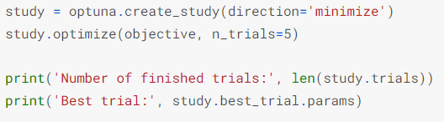
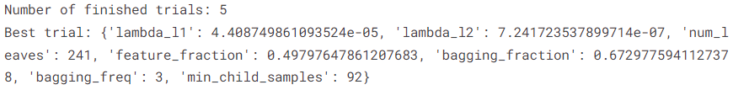
2-b. Feature Engineering
EDA
Feature
Engineering
모델 선정
파라미터 조정
objective 함수
optuna
Notes:
optuna 방식은 하이퍼파라미터 최적화 프레임워크입니다. 파라미터의 범위를 지정해주면 매 Trial마다 파라미터를 변경하며 최적의 파라미터를 찾습니다.
optuna.create_study를 통해 객체를 만듭니다. direction = ‘minimize’이기 때문에 score값을 최소로 하는 파라미터를 찾게 됩니다.
optimize를 통해 n_trials 만큼 시도를 하게 됩니다.
결과값을 보게 되시면
Number of finished trials : 5에서 멈추게됩니다.
이러한 과정을 통해
study.best_trial.params 에 최적의 파라미터가 저장됩니다.

Slide 48
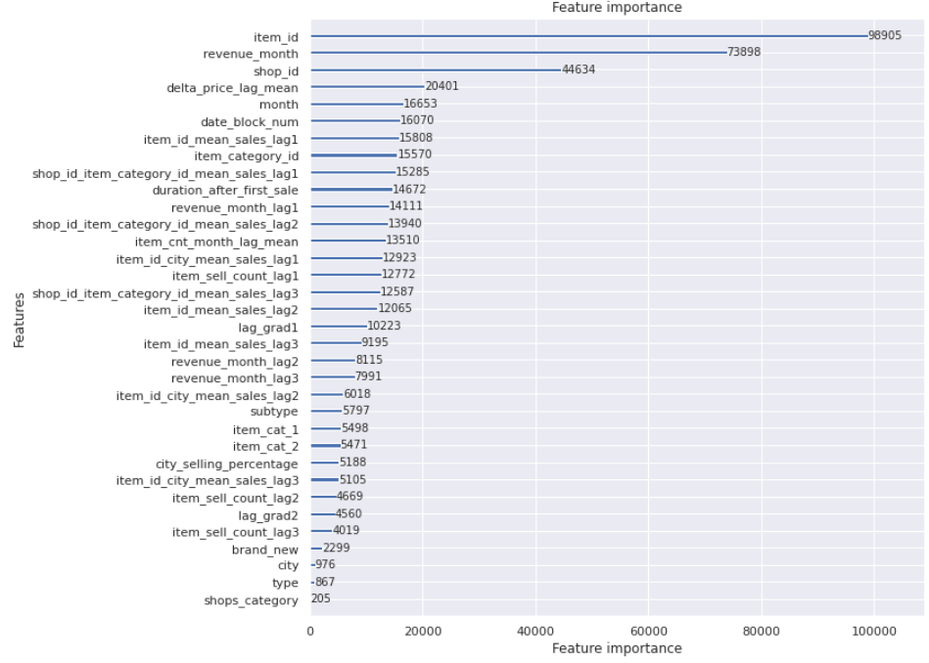
3. 결과

Slide 49
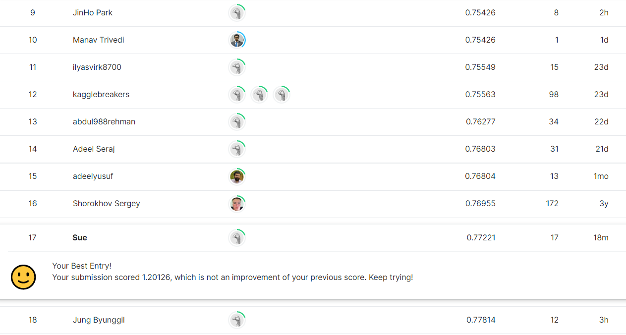
감사합니다

